Slide 1
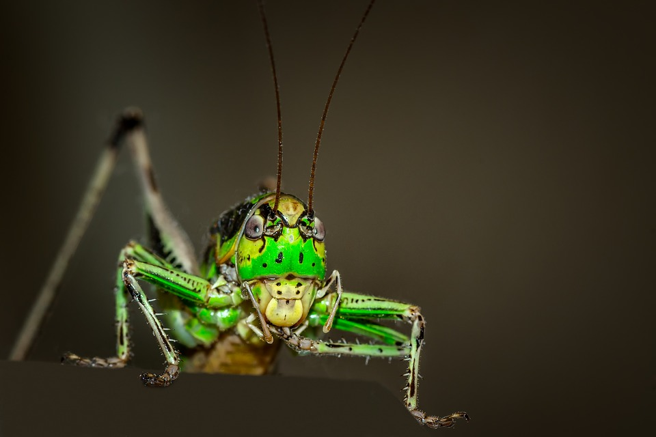
BAB 6
ORGANISASI KEHIDUPAN
Sumber : pixabay.com/Siala

Slide 2
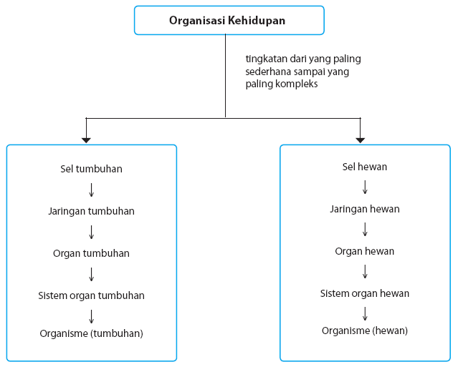
Peta Konsep

Slide 3


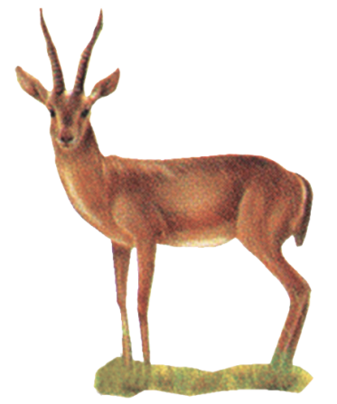
Organisme
Sel
Jaringan
Organ
Sistem Organ
Tumbuhan
Hewan
Manusia

Slide 4
SEL
1. Pengertian Sel
Robert Hooke (1665) pertama kali mengamati sel gabus pada tumbuhan.
Mathias Schleiden & Thomas Schwann (1839) menyimpulkan bahwa sel merupakan unit terkecil.
Setiap sel terdiri dari cairan yang disebut sitoplasma, membran, serta inti nukleus (atau bahan inti). Berdasarkan ada tidaknya membran yang melindungi nukleus, sel dibagi menjadi:
Prokariot merupakan sel yang tidak memiliki membran nukleus. Misalnya bakteri dan alga biru.
Eukariot merupakan sel yang nukleusnya bermembran. Misalnya hewan dan tumbuhan.
Memiliki ukuran yang sangat kecil yaitu 4-20µm

Slide 5
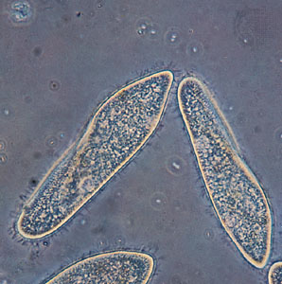
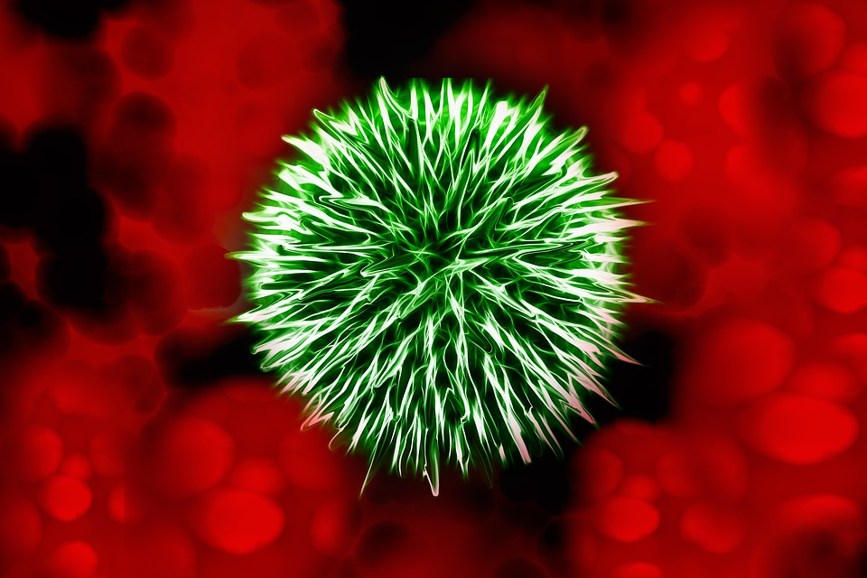
SEL
1. Pengertian Sel
Organisme Bersel Tunggal (Uniseluler)
Contohnya bakteri dan Protista
Seluruh kegiatan hidup dilakukan oleh sel itu sendiri
Sumber: britannica.com
Sumber: pixabay.com/geralt

Slide 6
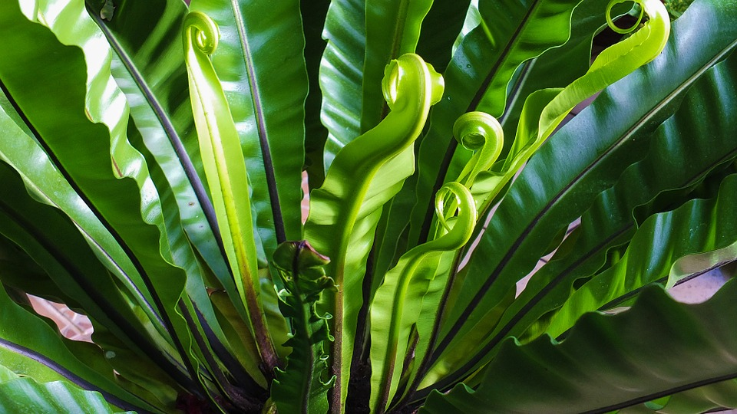
SEL
1. Pengertian Sel
Organisme Bersel Banyak (Multiseluler)
Contohnya manusia dan tumbuhan
Terjadi pembagian tugas pada sel-sel penyusunnya
Sumber: pixabay.com/Josch13
Sumber: pixabay.com/geralt

Slide 7
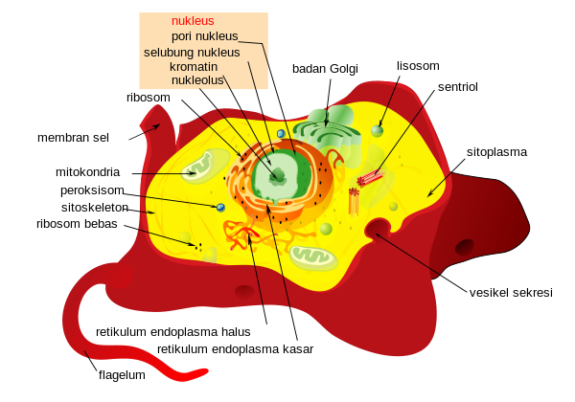
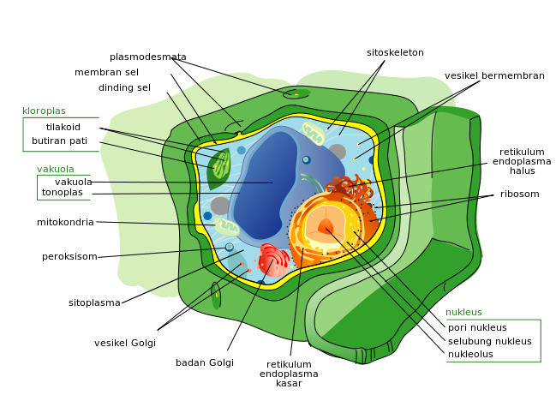
SEL
2. Struktur Sel
Secara umum, sel tersusun dari membran dan protoplasma. Protoplasma terdiri dari sitoplasma (cairan sel) dan organel-organel.
Organel merupakan bagian sel yang berfungsi khusus.
Sumber: id.wikipedia.org/LadyofHats
Sumber: id.wikipedia.org/LadyofHats

Slide 8
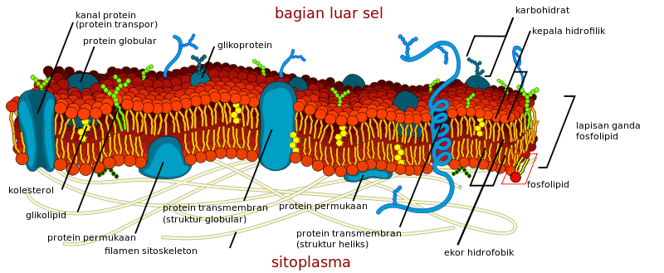
SEL
2. Struktur Sel
Membran Sel
Membran sel tersusun atas fosfor, lemak (lipid), karbohidrat, dan protein. Membran sel berfungsi sebagai pelindung dan pengatur lalu lintas zat yang keluar masuk sel. Membran sel bersifat semipermeabel. Artinya, membran sel hanya dapat dilewati oleh zat tertentu.
Sumber: id.wikipedia.org/LadyofHats

Slide 9
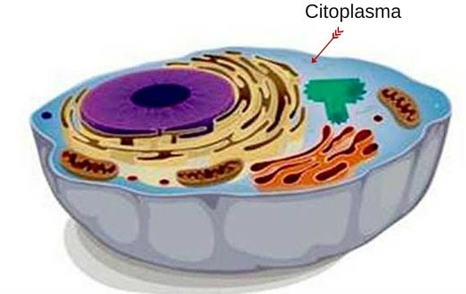
SEL
2. Struktur Sel
Sitoplasma
Sitoplasma merupakan cairan sel. Sitoplasma mengandung berbagai macam zat, di antaranya protein, lemak, karbohidrat, zat-zat anorganik, enzim, vitamin, dan hormon. Sitoplasma berfungsi sebagai tempat berlangsungnya reaksi metabolisme sel karena organel sel terdapat di sitoplasma.
Sumber: commons.wikimedia.org/LadyofHats

Slide 10
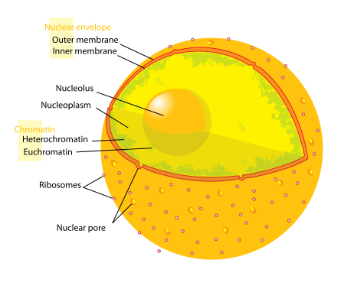
SEL
2. Struktur Sel
Nukleus
Nukleus tersusun atas membran, cairan inti (nukleoplasma), kromosom, dan anak inti (nukleolus). Cairan inti tersusun atas air, protein, dan mineral. Kromosom merupakan pembawa sifat menurun, yang tersusun atas benang-benang kromatin. Nukleolus berperan dalam pembuatan komponen ribosom.
Sumber: commons.wikimedia.org/LadyofHats

Slide 11
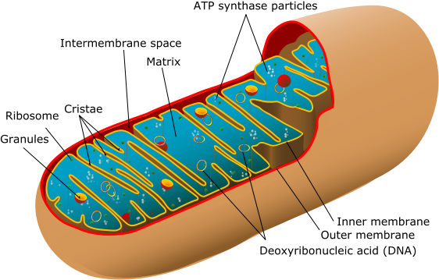
SEL
2. Struktur Sel
Mitokondria
Mitokondria adalah organel bermembran yang berfungsi sebagai tempat penghasil energi. Semakin aktif suatu sel, semakin banyak mitokondrianya.
Sumber: commons.wikimedia.org/LadyofHats

Slide 12
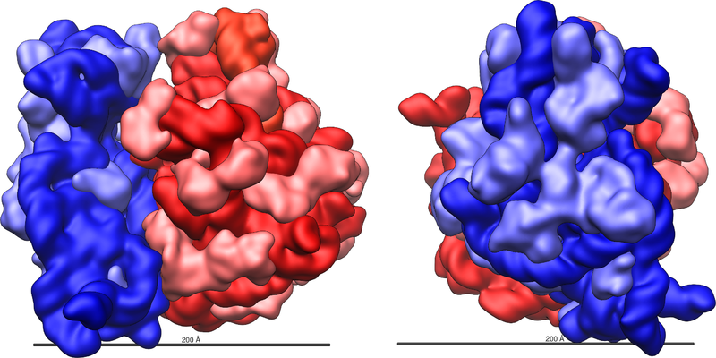
SEL
2. Struktur Sel
Ribosom
Ribosom berbentuk butiran-butiran. Ribosom ada yang menempel pada membran retikulum endoplasma dan ada pula yang bebas di sitoplasma. Ribosom berfungsi dalam pembuatan (sintesis) protein.
Sumber: commons.wikimedia.org/Vossman

Slide 13
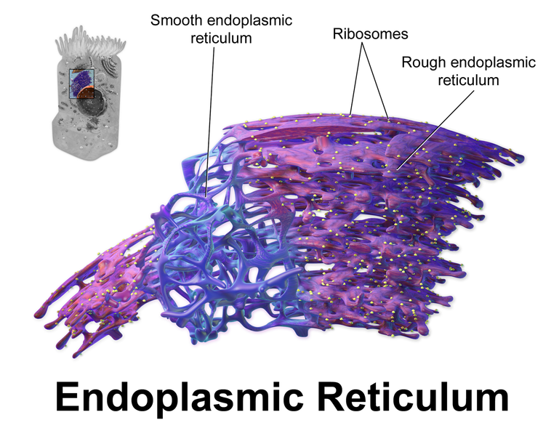
SEL
2. Struktur Sel
Retikulum Endoplasma
Retikulum endoplasma merupakan saluran berliku yang membentang dari inti sel menuju ke sitoplasma. Ada dua tipe RE, yaitu RE kasar dan halus. Pada membran RE kasar, terdapat ribosom. RE halus tidak ditempeli ribosom. RE berperan untuk membuat dan menyalurkan bahan-bahan yang dibutuhkan oleh organel-organel sel.
Sumber: commons.wikimedia.org/bruceblaus

Slide 14
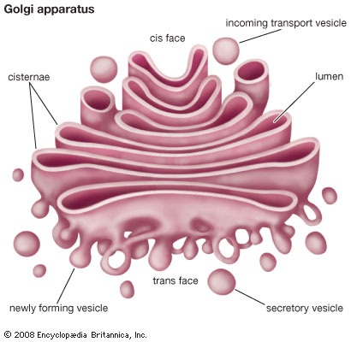
SEL
2. Struktur Sel
Badan Golgi
Badan Golgi berbentuk seperti kumpulan kantong yang bertumpuktumpuk. Badan Golgi berperan untuk memodifikasi bahan-bahan yang dihasilkan oleh RE dan menyalurkannya ke organel-organel yang membutuhkan.
Sumber: britannica.com/KaraRogers

Slide 15
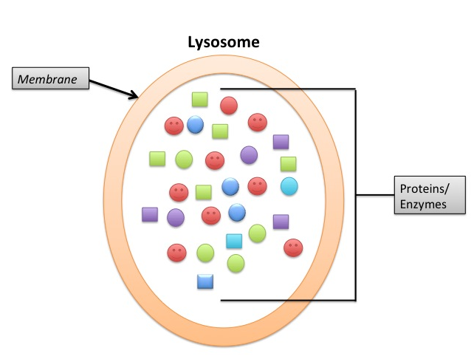
SEL
2. Struktur Sel
Lisosom
Lisosom merupakan organel berbentuk kantong yang berisi enzim pencernaan. Lisosom berfungsi untuk mencerna zat sisa, makanan, atau zat asing. Jika lisosom pecah, enzim di dalamnya akan mencerna atau menghancurkan organel sel dan akibatnya sel akan mati. Lisosom hanya terdapat pada sel hewan.
Sumber: commons.wikimedia.org/lumoreno

Slide 16
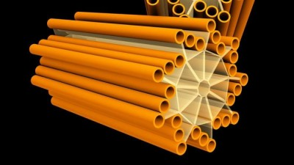
SEL
2. Struktur Sel
Sentriol
Sentriol berperan dalam pembelahan sel. Sentriol hanya dimiliki oleh sel hewan.
Sumber: commons.wikimedia.org/Elmirwikipedia

Slide 17
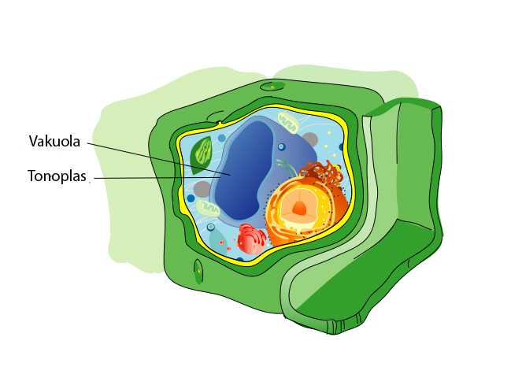
SEL
2. Struktur Sel
Vakuola
Vakuola berarti ruangan sel. Pada tumbuhan yang sudah tua, vakuola berukuran besar dan berisi cadangan makanan. Sedangkan pada sel hewan, vakuola berukuran kecil. Pada protozoa, terdapat dua jenis vakuola, yaitu sebagai berikut.
Vakuola makanan berfungsi untuk mencerna makanan.
Vakuola kontraktil berfungsi mengeluarkan zat sisa dan mengatur keseimbangan air dalam sel.
Sumber: commons.wikimedia.org/LadyofHats

Slide 18
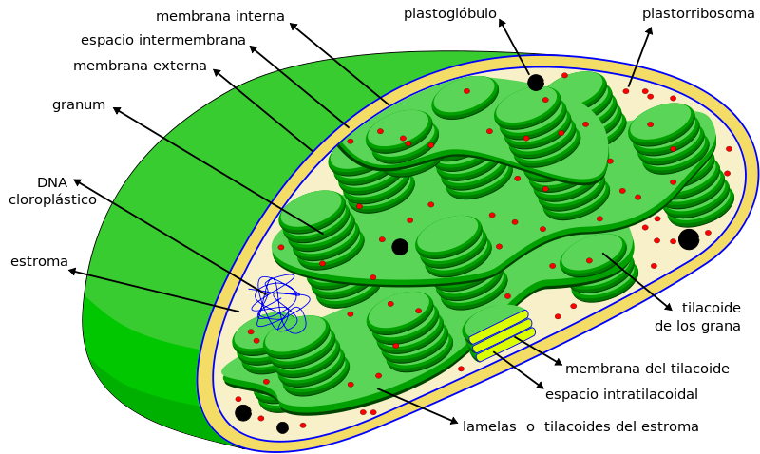
SEL
2. Struktur Sel
Plastida
Plastida hanya terdapat pada tumbuhan. Plastida mengandung pigmen tertentu. Kloroplas merupakan plastida yang berwarna hijau karena memiliki klorofil dan berperan dalam proses fotosintesis. Kromoplas berwarna kuning karena memiliki pigmen xantofil. Leukoplas berfungsi sebagai tempat cadangan makanan.
Sumber: cs.wikipedia.org/Miguelsierra

Slide 19
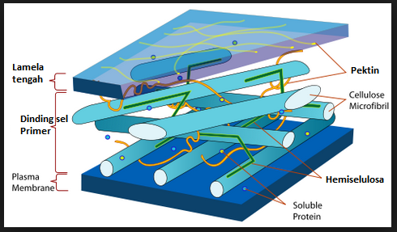
SEL
2. Struktur Sel
Dinding Sel
Membran sel tumbuhan dilindungi oleh dinding sel. Selain melindungi sel, dinding sel juga menjaga bentuk sel tumbuhan tidak berubah dan kaku.
Sumber : kliksma.com

Slide 20
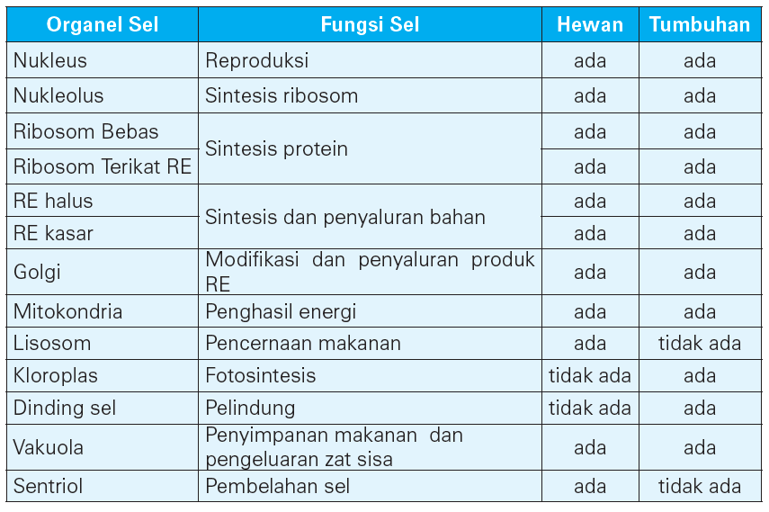
SEL
2. Struktur Sel

Slide 21
JARINGAN
JARINGAN
1. Jaringan Tumbuhan
1. Jaringan Tumbuhan
Jaringan Epidermis
Epidermis merupakan jaringan paling luar dari tubuh tumbuhan
Jaringan epidermis menutupi seluruh tubuh tumbuhan, mulai dari akar, batang, dan daun.
Jaringan parenkim
Parenkim disebut juga jaringan dasar karena menjadi tempat bagi jaringan lain
Parenkima tersusun atas banyak sel parenkima berdinding tipis
Jaringan penguat atau penyokong
Kolenkim merupakan jaringan yang memberi kekuatan yang bersifat sementara pada tumbuhan
Sklerenkima merupakan jaringan penguat yang bersifat permanen.
Jaringan pengangkut
Xilem (jaringan pembuluh kayu) tersusun atas sel-sel memanjang yang sudah mati. Sel-sel tersebut saling menyambung membentuk suatu pembuluh. Pembuluh inilah yang mengangkut air dan unsur hara dari akar menuju daun
Floem (jaringan pembuluh tapis) terdiri atas sel-sel hidup berdinding tipis. Floem berfungsi mengedarkan hasil fotosintesis dari daun ke seluruh tubuh tumbuhan.

Slide 22
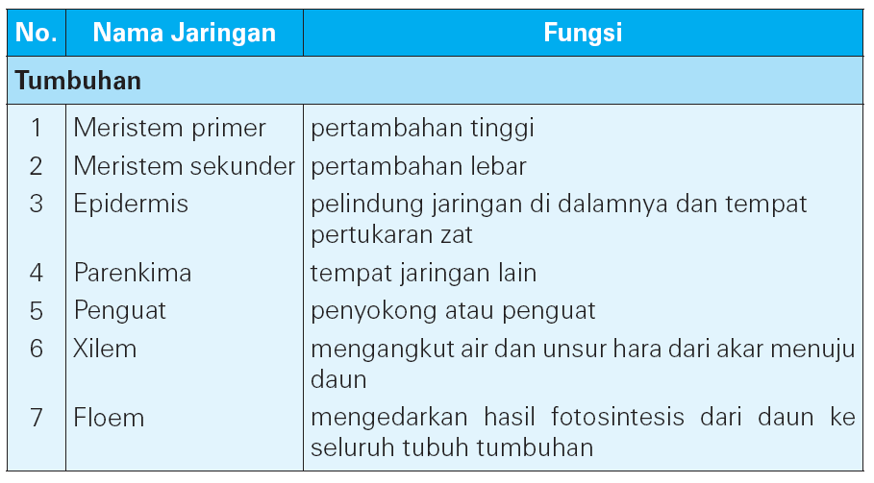
JARINGAN
1. Jaringan Tumbuhan

Slide 23
JARINGAN
2. Jaringan Hewan
Jaringan epitelium
Jaringan epitelium berfungsi sebagai pelindung tubuh atau organ, pelapis saluran kelenjar, dan penerima rangsangan.
Jaringan otot
Otot polos, otot jantung, dan otot lurik.
Jaringan saraf
Jaringan saraf tersusun atas sel-sel saraf (neuron) yang berfungsi menerima dan mengirim rangsangan.
Jaringan penyokong
Jaringan ikat, jaringan tulang rawan, jaringan tulang, jaringan darah, dan jaringan limfa.

Slide 24
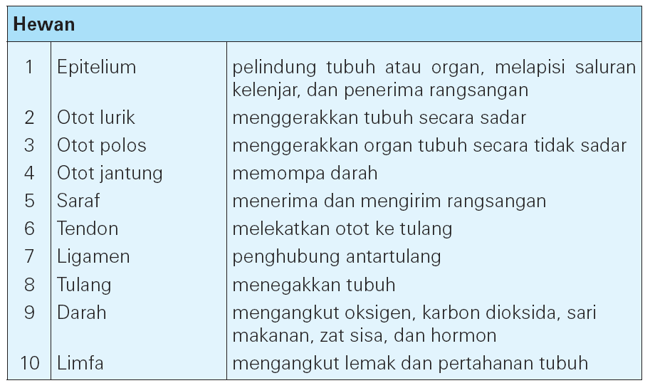
JARINGAN
2. Jaringan Hewan

Slide 25
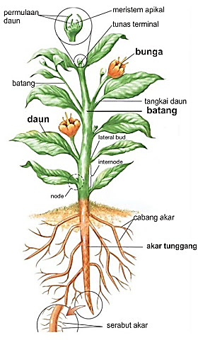
ORGAN DAN SISTEM ORGAN
1. Organ
Organ Tumbuhan
Organ pada tumbuhan terdiri atas:
Akar, bertugas sebagai alat untuk menunjang berdirinya tubuh tumbuhan pada tempat hidupnya, menyerap unsur hara, dan menyimpan cadangan makanan.
Batang, berfungsi menghubungkan antara akar dan daun, menegakkan tubuh tumbuhan, dan menyimpan cadangan makanan.
Daun, mempunyai fungsi utama sebagai tempat fotosintesis, penguapan air, dan pertukaran udara.
Sumber: biologisma.com

Slide 26
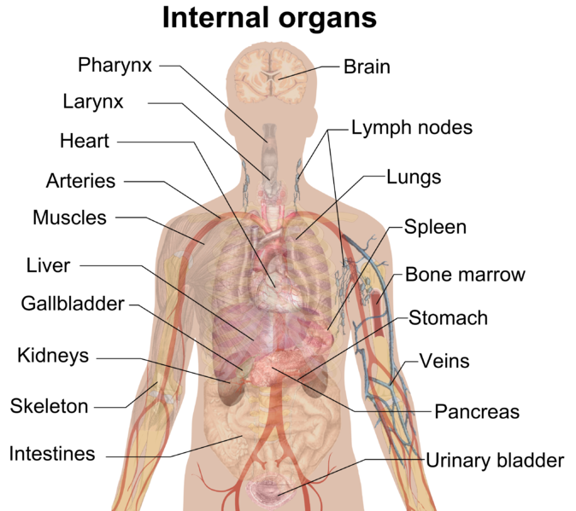
ORGAN DAN SISTEM ORGAN
1. Organ
Organ Hewan dan Manusia
Organ pada tubuh hewan dan manusia mempunyai fungsi khusus, misalnya:
Lidah, hidung, telinga, dan mata sebagai organ indra.
Paru-paru sebagai organ pernapasan.
Lambung, usus, dan hati sebagai organ pencernaan.
Ginjal, kulit, hati, dan paru-paru sebagai organ ekskresi.
Sumber: commons.wikimedia.org/MikaelHäggström

Slide 27
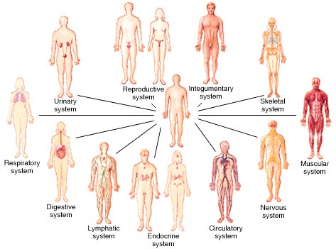
ORGAN DAN SISTEM ORGAN
1. Organ
Sistem Organ
Sumber: anatomyandphysiologyi.com

